Slide 1
Sistemas Operacionais
Prof. André Aparecido da Silva.

Slide 2

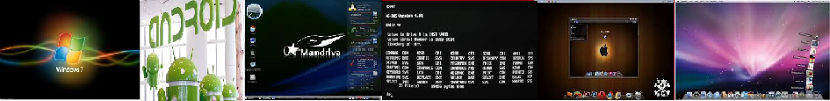
O que é?
Um programa que vai gerenciar os recursos do seu computador, memória, processador, agenda de tarefas, segurança das transações, autenticação de usuários.

Slide 3
Principais Sistemas Operacionais
Windows
Linux
Mac OS/X
IBM OS/2
Sun Solaris
Google Android
MS-DOS
Outros...

Slide 4
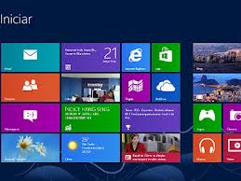
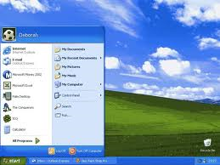
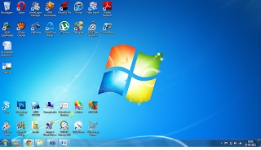
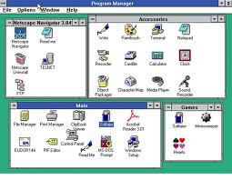
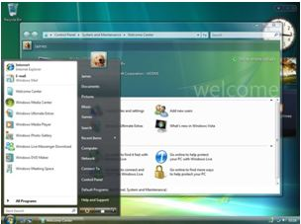
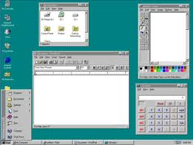
Sistema operacional Windows

Slide 5
Sistema operacional Windows
Desenvolvido pela microsoft, tem domínio de aproximadamente 90% do mercado de sistemas operacionais.

Slide 6
Sistema operacional Windows
Características:
  Fácil de usar;
  Maior quantidade de Hardware compatível
  Maior quantidade de programas compatíveis

Slide 7
Sistema operacional Windows
Características:
  Falhas de segurança;
  Parceria com a IBM (um dos motivos o levou a tornar – se padrão de mercado).

Slide 8
Sistema Operacional OS/X
Usado em computadores da Apple
O sistema operacional do Mac foi criado para ser fácil de usar e desenvolvido para aproveitar totalmente as tecnologias dos nossos computadores. Assim, tudo funciona conforme o esperado.

Slide 9
Sistema Operacional OS/X
É utilizado em computadores da Apple
O sistema operacional do Mac foi criado para ser fácil de usar e desenvolvido para aproveitar totalmente as tecnologias dos nossos computadores. Assim, tudo funciona conforme o esperado.

Slide 10
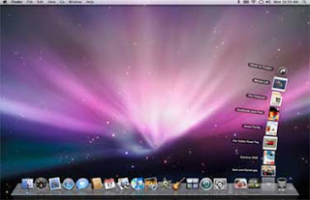
Sistema Operacional OS/X

Slide 11
Sistema Operacional OS/X
O OS X também vem com apps avançados para navegar na web, enviar mensagens, definir lembretes e muito mais. Esses apps ainda funcionam em sintonia com seu iPhone, iPad e iPod touch.

Slide 12
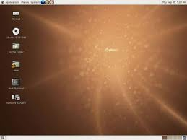
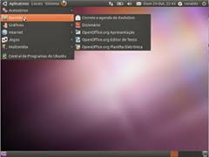
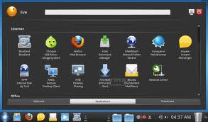
Sistema Operacional Linux

Slide 13
Sistema Operacional Linux
É um sistema operacional de código aberto, licenciado sobre a licença GPL (General Public Licence), isto possibilita que qualquer pessoa com conhecimento suficiente possa altera – lo e contribuir com seu desenvolvimento.

Slide 14
Sistema Operacional Linux
Foi criado inicialmente por Linus Torvalds como um projeto de faculdade.

Slide 15
Sistema Operacional linux
Características:
  Bastante usado em servidores
  Roda em diversas plataformas
  Mais seguro em relação a outros sistemas.
  Não pega vírus. (?)

Slide 16
Sistema Operacional linux
Características: (nem tudo são flores)
  Poucos usuários domésticos.
  Falha no suporte.
  Poucos programas compativéis
  Ausência de marketing.

Slide 17
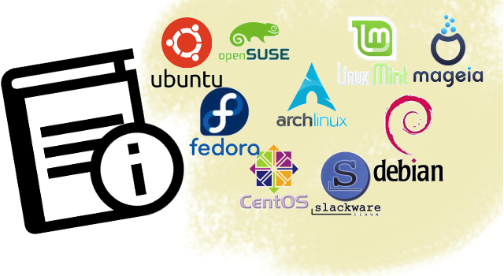
Distribuições linux

Slide 18
O que é uma distribuição linux?
Uma Distribuição Linux é composta por uma coleção de aplicativos mais o kernel (núcleo) do sistema operacional.

Slide 19
Distribuições Linux
O Linux, na realidade, é apenas o nome do kernel do sistema operacional.
Isto significa que todas as distribuições usam o mesmo kernel, mas podem acoplar diversos aplicativos de acordo com o objetivo do seu mantenedor.

Slide 20
Distribuições Linux
O Linux é um sistema operacional "Unix-like", ou seja, tem comportamento similar ao do sistema operacional Unix (multi-tarefa e multiusuário).

Slide 21
Distribuições linux.
Uma distribuição Linux pode ser comercial ou não comercial. No primeiro caso, o usuário paga pelo sistema e recebe suporte técnico.

Slide 22
Distribuições linux
No segundo caso, não há qualquer cobrança pelo uso do sistema, basta o usuário fazer o download na Internet.

Slide 23
Distribuições Linux
Nem tudo são flores...
Como não há suporte técnico, o usuário deverá tentar resolver os problemas que ocorrerem através das listas de discussão da correspondente distribuição.

Slide 24
Distribuições Linux
Nem tudo são flores...
Outro fato ruim com relação entre as diversas distribuições é que não há padronização entre elas, isto faz com que determinados programas não rodem em todas as distribuições do linux.

Slide 25
Distribuições linux
A parte boa de se ter diversas distribuições é todos os dias estarão sendo criadas inovações e que problemas são resolvidos rapidamente (na maioria das vezes).

Slide 26
O futuro dos sistemas operacionais
Tendência a virtualização de programas e transações.
Processo conhecido como computação nas nuvens.

Slide 27
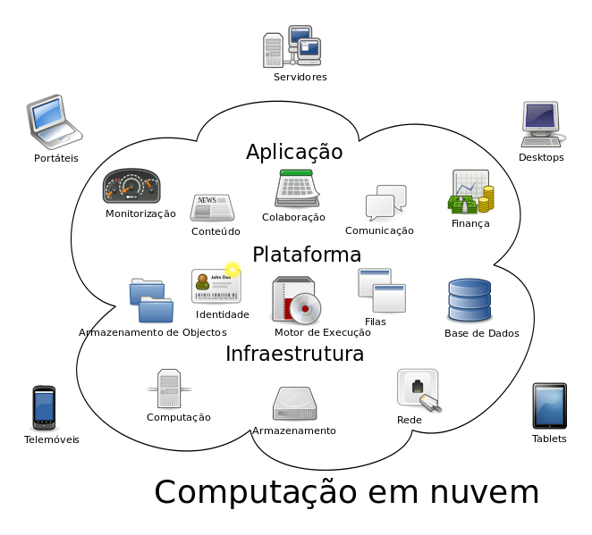
Características

Slide 28
Computação em nuvens → Prós e contra
Menos Custos;
Maior disponibilidade
Riscos a segurança das informações,
Menor privacidade.

Slide 29
Computação em nuvens → Prós e contra
Dependência de um terceiro para realizar operações simples.
Menor requisitos de maquina para usuário já que as operações são realizadas remotamente.

